Slide 1
פעולות עם שורות באקסל

Slide 2
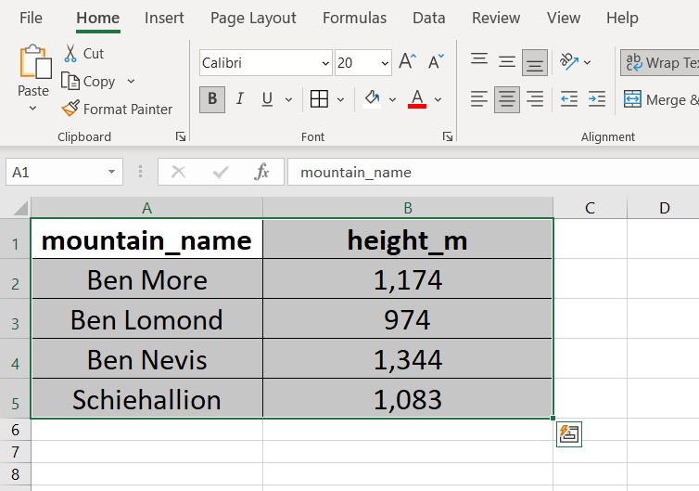
מיון שורות
סמן את כל האזור שאותו אתה רוצה למיין, כולל כותרות העמודות.

Slide 3
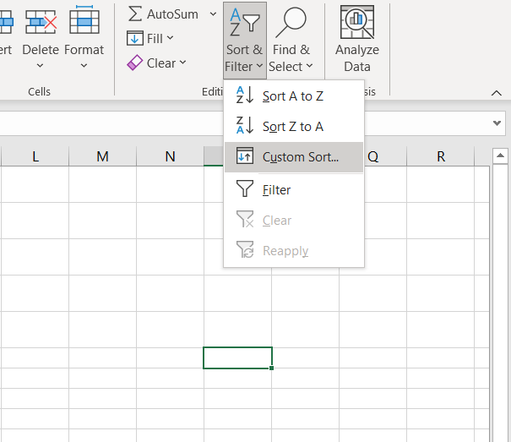
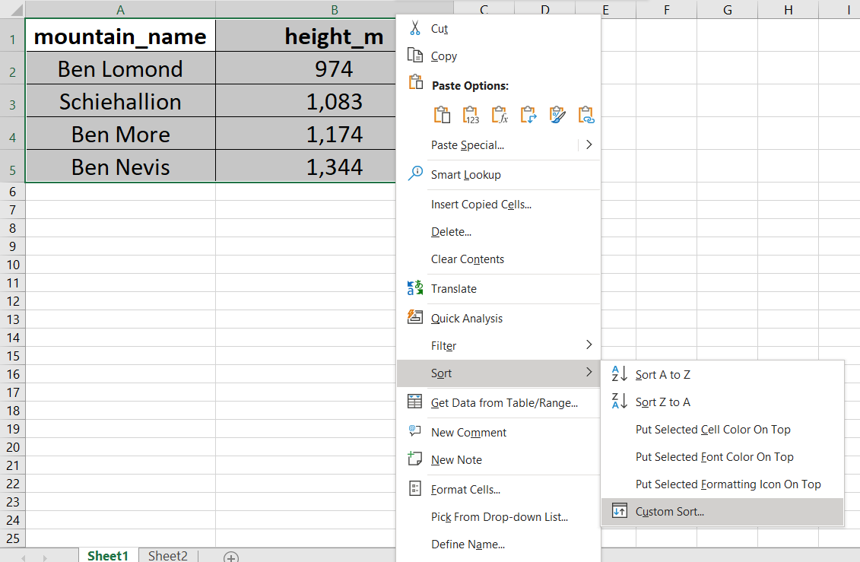
מיון שורות
בסרגל הכלים לחץ "מיון וסינון" ו "מיון מותאם אישית"
או
או בלחצן ימני "מיון" ו"מיון מותאם אישית"

Slide 4
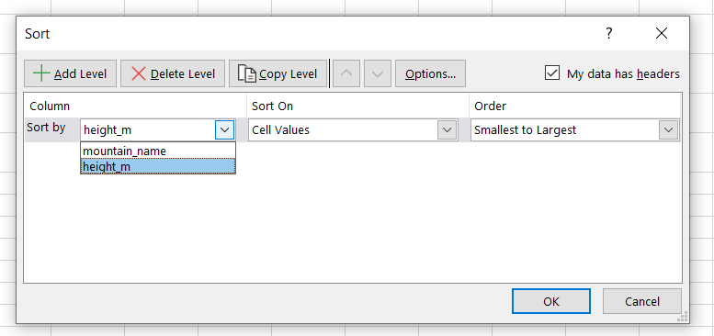
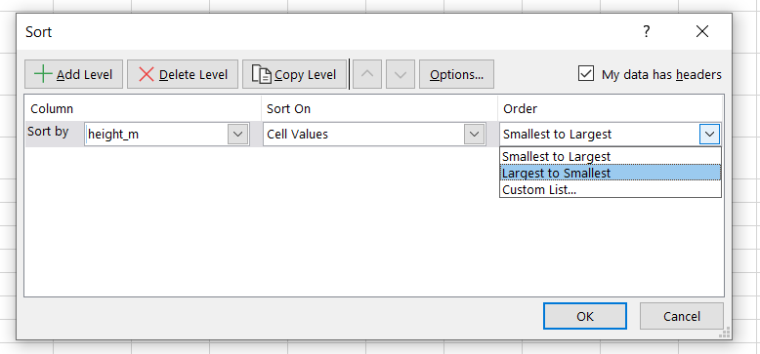
מיון שורות
2.
בחר את כותרת העמודה שלפיה תרצה למיין
3.
בחר את סדר המיון, מהגדול לקטן או להיפך.
5. לחץ OK

Slide 5
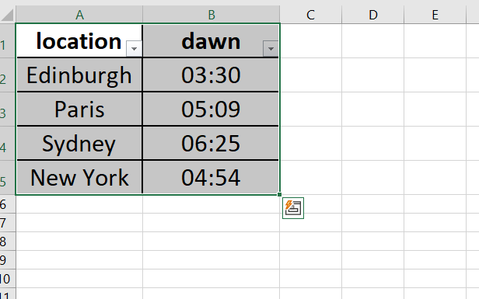
סינון באקסל
1.
סמן את כל האזור שבו תרצה לסנן.
בסרגל הכלים לחץ "מיין וסנן" ואז "סנן". או CTRL+SHIFT+L
בכל כותרת של עמודה יופיע חץ ובו אפשר לעשות את הסינון.
Windows | Ctrl + Shift + L
Mac | Command + Shift +L

Slide 6
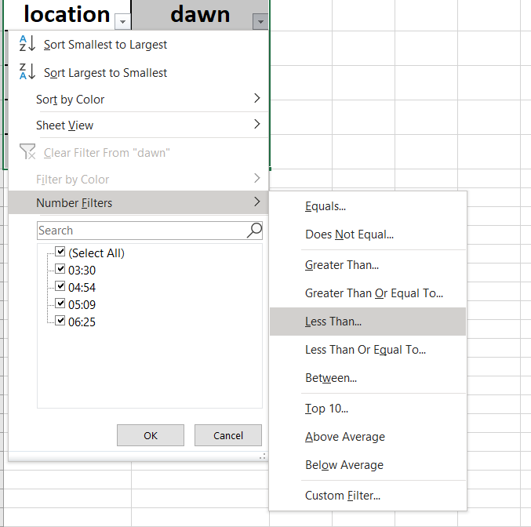
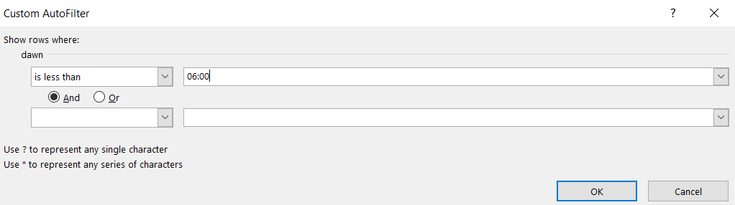
סינון באקסל
2.
לחץ על החץ הקטן ליד כותרת העמודה שאותה צרתה לסנן ואז לחץ "מסנני מספרים".
3.
מלא את מה שתרצה ב"מסנן מותאם אישית" ולחץ OK

Slide 7
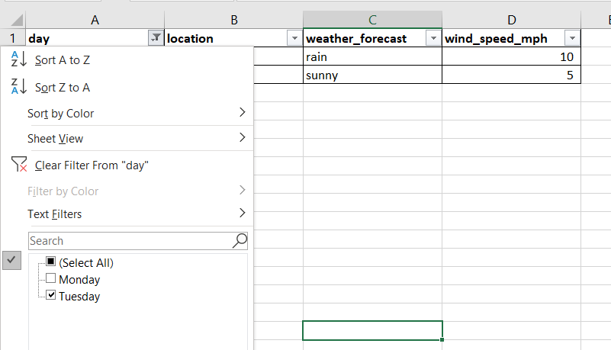
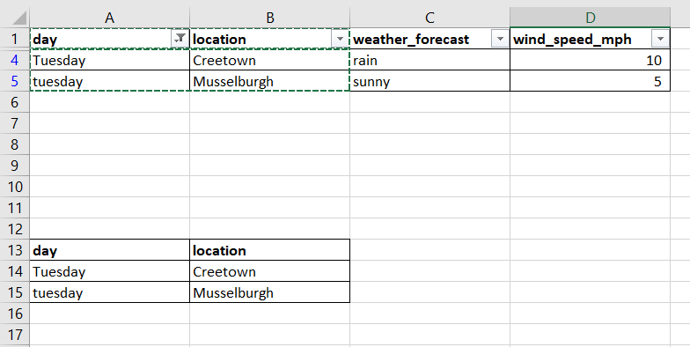
לבחור תת-טבלה מהטבלה הראשית
הפעולות של בחירת העמודות הרצויות וסינון השורות הרצויות.
סינון שורות...
… ואז בחירת עמודות

Slide 8
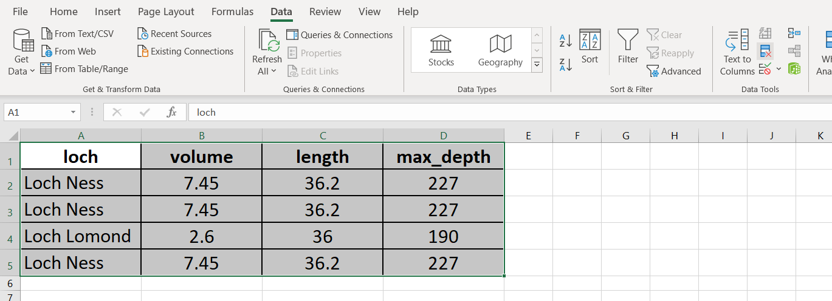
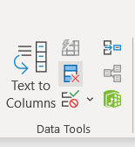
הוצאת כפולים באקסל
1.
סמן את האזור שבו תרצה להוציא את השורות הכפולות.
בסרגל הכלים "הסר כפילויות".

Slide 9
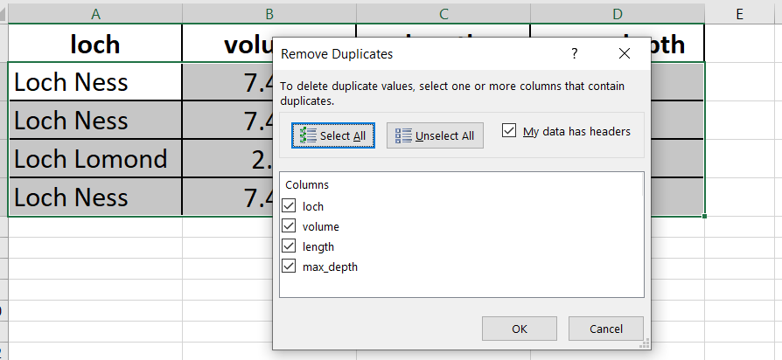
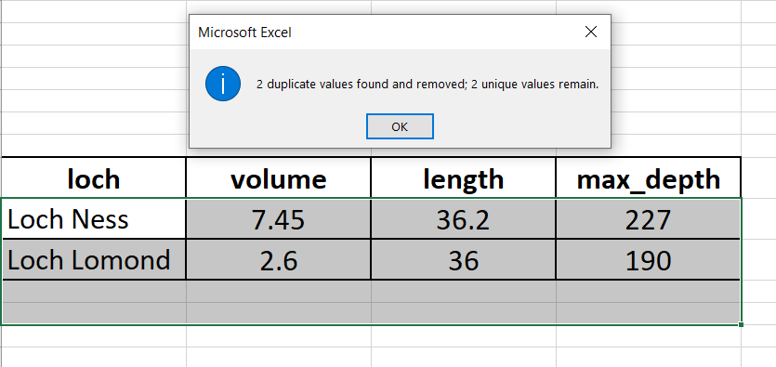
הוצאת כפולים באקסל
2.
בתיבה שתיפתח לחץ OK

Slide 10
מידע נוסף
https://support.microsoft.com/en-us/excel

Slide 11





How you can use this lesson
You are free to:
Share – copy and redistribute the material in any medium or format
Adapt – remix, transform and build upon the material
Under the following terms:
Attribution — You must give appropriate credit, provide a link to the license, and indicate if changes were made. You may do so in any reasonable manner, but not in any way that suggests the licensor endorses you or your use.
NonCommercial — You may not use the material for commercial purposes.
ShareAlike — If you remix, transform, or build upon the material, you must distribute your contributions under the same license as the original.
© 2021. This work is licensed under a CC BY-NC-SA 4.0 license.
Created by Effini in partnership with Data Education in Schools, The Data Lab and Data Skills for Work, with funding from the Scottish Government.

